Slide 1




Pasos Para Prevenir Cancer
Eligiendo Mí Plato
Notes:
Comenzamos nuestras clases presentándoles a todos nuestro programa de Pasos Para Prevenir Cáncer. El objetivo de nuestro programa es informar al público sobre los 13 tipos diferentes de cánceres asociados con el sobrepeso y la obesidad. Los primeros dos temas que discutimos anteriormente fueron cómo la obesidad está relacionada con el cáncer. Además de cómo poder determinar el nivel de peso de una persona utilizando el IMC y la circunferencia de la cintura. En esta sesión, nos enfocaremos en Mi Plato (Choose MyPlate), que se utiliza como referencia para encontrar su estilo de alimentación saludable y desarrollarlo a lo largo de su vida.

Slide 2

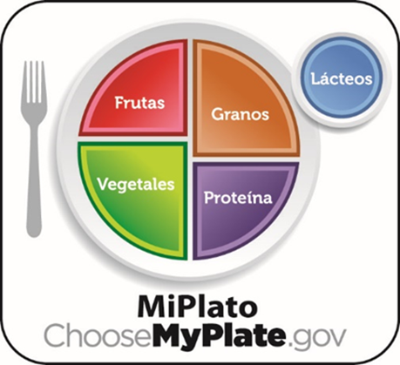
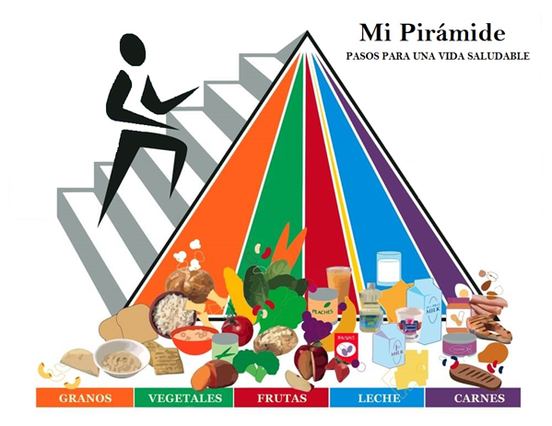

Qué es Elija Mi Plato.
Mi plato es la guía de nutrición actual publicado por el Departamento de agricultura (USDA) de Política y Promoción de Nutrición.
Sustituyó guía Mi Pirámide del USDA.
Notes:
El Departamento de Agricultura de los Estados Unidos, mejor conocido como USDA, por sus ciclas en ingles, creó Mí Plato, Mí Plato es una guía nutricional fácil de seguir, creada para ayudar a las personas a descubrir maneras fáciles de crear comidas nutritivas y bien balanceadas. Este diagrama fue creado para reemplazar la antigua pirámide de alimentos que se utilizó durante casi 20 años. Mí Plato es la guía nutricional mas reciente y actualizada publicada por el Centro de Política y Promoción Nutricional del USDA. Esta guía nutricional es una representación grafica de un lugar en la mesa con un plato y un vaso, este diagrama nos ayuda a entender fácilmente las porciones aproximadas de cada un de los cinco grupos de alimentos, basado en las recomendaciones de las Pautas dietéticas para estadounidenses. El Plato se divide en 4 secciones, una sección para cada uno de cuatro de los grupos de alimentos como son vegetales, frutas, granos, y proteínas. El vaso representa la sección del quinto grupo de alimentos los Lácteos. El nuevo diseño fue creado para ayudar a captar la atención de las personas haciéndolo más fácil de seguir porque se enfoca en llenar la mitad de su plato con frutas y verduras. También establece reglas que limitan los azúcares agregados y las grasas sólidas en la dieta, y redujo la recomendación máxima para el sodio de 2,300 mg a 1,500 mg por día. Los documentos de las nuevas pautas dietéticas mencionan que la mayoría de los estadounidenses consumen muy pocas frutas y verduras así como demasiados azúcares agregados y grasas sólidas. La antigua Pirámide Alimenticia recibió muchas críticas porque era muy compleja de seguir. Colocó alimentos que constituían las porciones más grandes de una dieta recomendada, como granos, frutas y verduras en su base y alimentos que se comerían con menos frecuencia como carne, lácteos, grasas y azúcar en la parte superior estrecha. Este diseño no es efectivo para los estadounidenses porque nuestro método de alimentación sigue un patrón inverso. Otros problemas con la Pirámide Alimenticia fueron que solicitó que las personas comieran un número específico de porciones, no distinguió entre alimentos saludables como el arroz integral o el pescado y los alimentos menos saludables como el arroz blanco o las salchichas. El nuevo diseño de Mí Plato, es una mejor representación de cómo las personas realmente comen. . Incluso es útil para las personas que eligen no consumir o limitar sus elecciones de carne como vegetarianos o veganos. Mí Plato es un programa enfocado en informar al público en general sobre soluciones a problemas nutricionales reales para lograr sus objetivos de comer una dieta más saludable. Proporciona información y estrategias basadas en la cultura y las preferencias de las personas. El objetivo de mi plato es fomentar una vida más saludable mientras se crean cambios permanentes en los hábitos alimenticios para todas las personas. La siguiente diapositiva explicará cómo se usa Mí Plato.

Slide 3








MiPlato, MisVictorias: Hágalo suyo
Encuentre su estilo de alimentación saludable. Todo lo que come y bebe con el tiempo importa y puede ayudarlo a estar más sano ahora y en el futuro.
United States Department of Agriculture
Cambie a yogur o leche semidesnatada o desnatada.
Enfóquese en las frutas enteras.
Que la mitad de sus granos sean integrales.
Varíe sus vegetales.
Varíe su rutina de proteínas.
ChooseMyPlate.gov
Limitar
Limite los extras.
Beba y coma bebidas y alimentos con menos sodio, menos grasas saturadas y menos azúcares añadidos.
MisVictorias
Cree “MisVictorias” que se ajuste a su estilo de alimentación saludable.
Comience con pequeños cambios que pueda disfrutar, como tomar hoy una fruta extra.
Notes:
Como mencionamos en la diapositiva anterior, El plato se divide en cuatro secciones desiguales para representar diferentes grupos de alimentos. Las verduras constituyen la sección más grande, seguida de los granos, proteínas, y frutas. El pequeño círculo azul en la esquina superior derecha representa los lácteos. Como puede notar en la imagen, las frutas y verduras llenan la mitad del plato, mientras que las proteínas y los granos llenan la otra mitad. Una de las diferencias más importantes entre la antigua Pirámide de Alimentos y Mí Plato es que en Mí Plato no tiene una sección de carnes y frijoles, a cambio, proporciona una sección para proteínas, donde incluiría alimentos como pescado, mariscos, huevos, frijoles, guisantes, nueces, semillas y carnes. Otro cambio notable es que; Mí Plato ha eliminado la sección de aceites o grasas que estaban en la pirámide alimenticia. Mi Plato es un modelo simple diseñado para facilitar a las personas tener una idea cómo debería ser una comida saludable ideal sin demasiados detalles restrictivos. Recuerda, “Todo lo que comemos importa” y tener una alimentación saludable puede ayudarnos a mantener una mejor salud ahora y en el futuro. Una alimentación saludable consiste en comer una variedad de alimentos de cada uno de los cinco grupos alimenticios, las comidas mas saludables son las mejor balanceadas con al menos 2 alimentos de cada grupo alimenticio. Algunas buenas sugerencias son llenar la mitad de su plato con vegetales y frutas, y que al menos la mitad de los granos que sirve sean granos enteros, como avena, pan integral y arroz integral, tomar agua o leche sin grasa o baja en grasa en lugar de bebidas azucaradas, y servir porciones pequeñas. En una próxima clase discutiremos sobre la importancia de limitarnos en los alimentos con ingredientes adicionase o agregados como sodio, grasas saturadas y azúcares agregados. Una de las recomendaciones mas importante es comenzar con pequeños cambios pero constantes y permanentes.

Slide 4
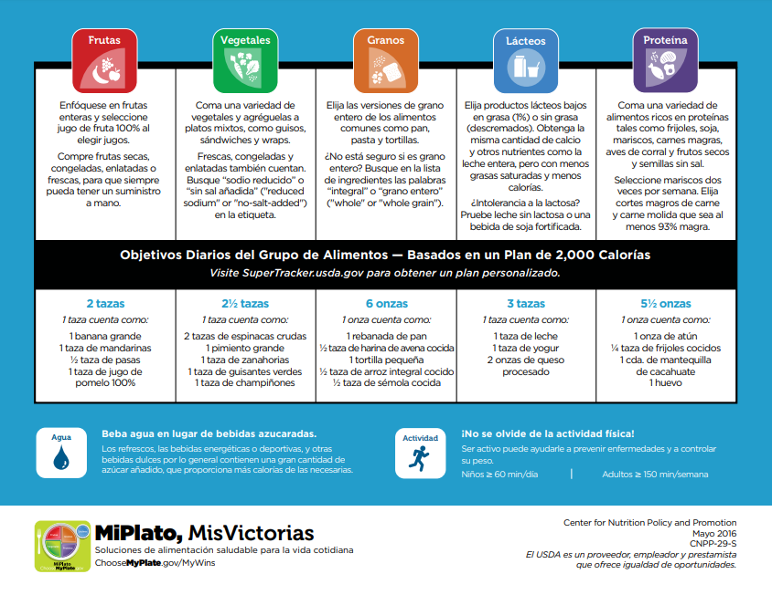








Frutas
Vegetales
Granos
Lácteos
Proteína
Enfóquese en frutas enteras y seleccione jugo de fruta 100% al elegir jugos.
Compre frutas secas, congeladas, enlatadas o frescas, para que siempre pueda tener un suministro a mano.
Coma una variedad de vegetales y agréguelas a platos mixtos, como guisos, sándwiches y wraps.
Frescas, congeladas y enlatadas también cuentan. Busque “sodio reducido” o “sin sal añadida” ("reduced sodium" or "no-salt-added") en la etiqueta.
Elija las versiones de grano entero de los alimentos comunes como pan,
pasta y tortillas.
¿No está seguro si es grano entero? Busque en la lista de ingredientes las palabras “integral” o “grano entero” ("whole" or "whole grain").
Elija productos lácteos bajos en grasa (1%) o sin grasa (descremados). Obtenga la misma cantidad de calcio
y otros nutrientes como la leche entera, pero con menos grasas saturadas y menos calorías.
¿Intolerancia a la lactosa?
Pruebe leche sin lactosa o una bebida de soja fortificada.
Coma una variedad de alimentos ricos en proteínas tales como frijoles, soja, mariscos, carnes magras, aves de corral y frutos secos y semillas sin sal.
Seleccione mariscos dos veces por semana. Elija cortes magros de carne y carne molida que sea al menos 93% magra.
Objetivos Diarios del Grupo de Alimentos — Basados en un Plan de 2,000 Calorías
Visite SuperTracker.usda.gov para obtener un plan personalizado.
2 tazas
1 taza cuenta como:
1 banana grande
1 taza de mandarinas
½ taza de pasas 1 taza de jugo de pomelo 100%
2½ tazas
1 taza cuenta como:
2 tazas de espinacas crudas 1 pimiento grande
1 taza de zanahorias
1 taza de guisantes verdes 1 taza de champiñones
6 onzas
1 onza cuenta como:
1 rebanada de pan
½ taza de harina de avena cocida 1 tortilla pequeña
½ taza de arroz integral cocido
½ taza de sémola cocida
3 tazas
1 taza cuenta como:
1 taza de leche 1 taza de yogur
2 onzas de queso procesado
5½ onzas
1 onza cuenta como:
1 onza de atún
¼ taza de frijoles cocidos 1 cda. de mantequilla
de cacahuate 1 huevo
Agua
Beba agua en lugar de bebidas azucaradas.
Los refrescos, las bebidas energéticas o deportivas, y otras bebidas dulces por lo general contienen una gran cantidad de azúcar añadido, que proporciona más calorías de las necesarias.
Actividad
¡No se olvide de la actividad física!
Ser activo puede ayudarle a prevenir enfermedades y a controlar su peso.
Niños ≥ 60 min/día Adultos ≥ 150 min/semana
MiPlato, MisVictorias
Soluciones de alimentación saludable para la vida cotidiana
ChooseMyPlate.gov/MyWins
Center for Nutrition Policy and Promotion
Mayo 2016 CNPP-29-S
El USDA es un proveedor, empleador y prestamista que ofrece igualdad de oportunidades.
Notes:
Una vez que sabemos cuáles son los 5 diferentes grupos de alimentos, ahora podemos enfocarnos en cada uno por separado. Comencemos con “Frutas” Al seleccionar estos alimentos seria mejor enfocarnos en consumir frutas frescas y/o jugos 100% de frutas. La ingesta diaria recomendada de frutas es de 2 tazas por día, basada en una dieta de 2,000 calorías. Ahora mencionaremos “Los Vegetales” comer una variedad de verduras también es muy recomendable, podemos agregar vegetales a platos mixtos, guisos, sándwiches y raps. La ingesta diaria recomendada de verduras es de 2 ½ tazas al día. Un error muy común es pensar que las verduras enlatadas no son buenas para usted. Esto es un mito! Se recomienda comer vegetales enlatados, siempre que tratemos de concentrarnos en obtener vegetales bajos en sodio o sin sal agregada. Granos La versión integral de panes, pastas y tortillas son la mejor manera de elegir los granos para comer. La ingesta diaria recomendada de granos es de 6 onzas, lo que equivale a unas seis rebanadas de pan, 6 tortillas pequeñas o media taza de arroz integral cocido. Lácteos, como mencionamos anteriormente es mejor seleccionar leche baja en grasa o sin grasa. Tanto la leche baja en grasa como la leche sin grasa ofrecen el mismo valor nutricional que la leche entera, sin embargo, eliminan las grasas saturadas y baja considerablemente el colesterol y las calorías. La ingesta diaria recomendada de productos lácteos es de aproximadamente 3 tazas al día. Un gran ejemplo de cómo consumir tres tazas en un día es beber 1 taza de leche, comer una taza de yogurt y comer 2 onzas de queso procesado. No hay que olvidarnos de las proteínas, las proteínas las encontramos de una manera abundante en muchos tipos de alimentos, incluidas algunas plantas. Al seleccionar carnes, es importante seleccionar cortes magros de carne y carne molida de res que tengan al menos un 93 % magra. Alimentos como frijoles, soya, nueces, y semillas sin sal, también ofrecen muchas proteínas y deben incluirse en nuestra dieta. Comer mariscos dos veces por semana es una práctica recomendada para aquellos que eligen obtener proteínas de fuentes animales. En las siguientes diapositivas, daremos instrucciones sobre cómo utilizar estas pautas para crear comidas más saludables.

Slide 5
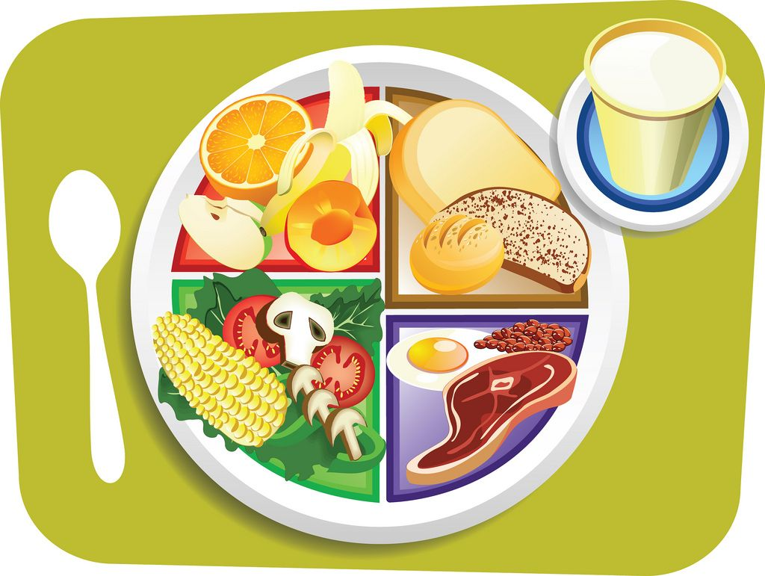
Consejos para Crear una Comida Saludable
Asegúrese que la Mitad de su Plato sean Frutas y Verduras
Varié sus Vegetales
Asegúrese de que la Mitad de los Granos que Consume sean Granos Enteros
Cambie a Leche y Yogurt bajo en Grasa o sin Grasa
Varié su Proteínas que Consume
Beba Agua
(El Departamento de Agricultura de los Estados Unidos , USDA)
Notes:
El diseño de la guía nutricional Mí Plato fue creado para mostrarnos cómo debería lucir nuestro plato en cada comida. Lo importante de este diseño es que nos salva de tener que medir y calcular cada onza de alimentos que consumimos. Además de que nos brinda la porción diaria recomendada de cada uno de los cinco grupos de alimentos que discutimos anteriormente, haciendo mas fácil y simple crear comidas saludables. Aquí el porque de las recomendaciones de consumir estos cinco grupos de alimentos.
Las frutas y verduras no solo agregan fibra y nutrientes importantes a nuestra dieta, sino que también agregan sabores, colores y texturas. Se cree que las personas que incluyen frutas y verduras en su dieta diaria tienen menos riesgo de contraer enfermedades crónicas.
Los granos son fuentes importantes de nutrientes esenciales como magnesio, zinc, vitaminas B y fibra.
Los lácteos proporcionan calcio, vitamina D, potasio, proteínas y otros nutrientes esenciales para una buena salud diaria.
Los alimentos con proteínas de origen animal como los huevos, los lácteos, los mariscos, la carne y una proteína de origen vegetal, que es la soya, proporcionan los nueve aminoácidos esenciales necesarios en el cuerpo. Otros alimentos a base de plantas ofrecen cantidades más pequeñas de proteínas, por lo que deben consumirse en variedad para adquirir todas las proteínas que el cuerpo necesita a diario.
Mencionamos anteriormente que debemos consumir alimentos y bebidas que ofrezcan menos sodio, grasas saturadas y azúcares agregados. Lo mejor es simplemente beber agua en lugar de bebidas azucaradas. Las siguientes diapositivas le explicaran sobre los beneficios de cada sección de la guía nutricional Mí Plato.

Slide 6
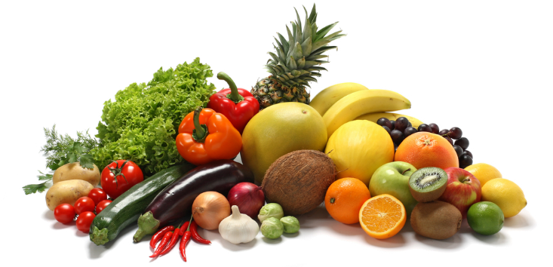
Asegúrese que la Mitad de su Plato sean Vegetales y Frutas
Agregue mas Vegetales a su día
Descubre Maneras Rápidas de Cocinar
Selecciona Vegetales Ricos en Color
Revisa el Pasillo de los Congelados
Has que tus Ensaladas Irradien Color
Disfruta el Sabor de las Verduras de Temporada
Varia tus Vegetales
(El Departamento de Agricultura de los Estados Unidos , USDA)
Notes:
Anteriormente discutimos métodos científicos sobre cómo se deben seleccionar los alimentos. Ahora podemos enfocarnos en nuestros hábitos cotidianos y en cómo mejorarlos para hacer que sean más saludables. Comer frutas y verduras es importante porque proporcionan vitaminas y minerales que ayudan la buena salud, además la mayoría de ellas son bajas en calorías. Las frutas y verduras también se pueden comer como refrigerios, porque su azúcar es natural y no contienen azucares agregados. Al seleccionar verduras se recomiendan aquellas que sean ricas en color. Es mejor consumir vegetales de color verde oscuro como el brócoli, las espinacas y la col rizada. Las verduras de color naranja y rojo como la calabaza, las zanahorias y el camote también son esenciales para el consumo debido a su gran contenido nutritivo. Cuando las frutas y verduras crudas o frescas no están disponibles, está bien complementarlas con su contraparte congelada, siempre que no tengan azúcar o sal añadida que estamos tratando de eliminar. También queremos evitar agregar estos productos a nuestras verduras. Algunas formas saludables de consumir vegetales son al vapor, saltear, asar o simplemente comerlos crudos. Cultivar sus propias verduras y frutas puede proporcionar muchos beneficios, especialmente disfrutar de ese sabor fresco y sabroso que proporcionan las frutas y verduras frescas. Así como ayudarnos a mantenernos activos físicamente, hablaremos de actividad física en una de nuestras próximas clases.

Slide 7
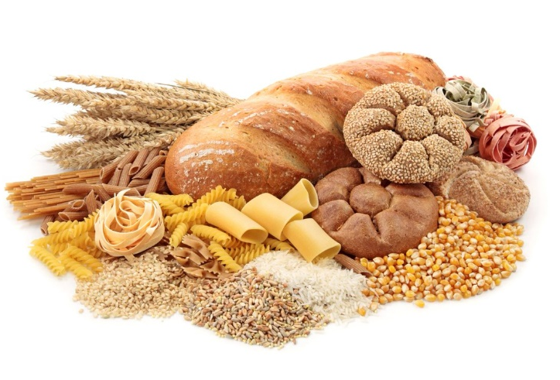

Elija Granos Enteros
Asegúrese que la mitad de los granos que consuma sean Granos Enteros
  Busque los granos integrales enumerados primero o segundo en la lista de ingredientes del producto; Pruebe
    Avena
    Palomitas de Maíz
    Panes de Granos Enteros
    Arroz Integral
Limite Postres y Refrigerios de Grano, tales como Pasteles, Galletas, y Repostería
Notes:
Algunos consejos importantes al considerar los granos es hacer que la mitad de los granos que consumimos sean granos enteros. Seleccione alimentos como la avena, el arroz integral y el pan integral. La importancia de los granos integrales es que proporcionan fibra que lo ayuda a sentirse lleno y con la digestión además de todos sus nutrientes. A diferencia de los granos enteros, los granos refinados, como el pan blanco y el arroz blanco, pierden la fibra y muchos de sus nutrientes al ser procesados. Recuerde que es importante que limitemos el consumo de postres y refrigerios de granos, como pasteles, galletas y repostería porque tienen azúcares agregados.

Slide 8

Cambie a Leche y Yogurt Bajos en Grasa o Sin Grasa
Elige y Remplaza tu Crema Agria, Queso Crema, y Queso Regular por Yogurt, Leche y Queso bajos en grasas o sin grasa y/o Leche de Soya que tienes menos grasas saturadas.
Notes:
Anteriormente mencionamos formas de hacer que el consumo de productos lácteos sea más saludable. Es importante beber leche descremada o baja en grasa, porque reducirá la cantidad de grasas saturadas, colesterol y calorías. Sin embargo, al hacer el cambio, es mejor que las personas pasen gradualmente de la leche entera a las versiones bajas en grasa. También podemos reemplazar productos como crema agria, queso crema y queso común por yogur y queso bajos en grasa. Muchos quesos tienen un alto contenido de grasas saturadas, por lo que es mejor buscar "bajo en grasa" o “sin grasa" en la etiqueta. Pruebe diferentes marcas o tipos para encontrar el que más le guste. El queso crema, la crema agria y la mantequilla forman parte del grupo de alimentos lácteos, estos alimentos son ricos en grasas saturadas y tienen poco o nada de calcio. Cuando las recetas como las salsas requieren crema agria, sustitúyalas por yogur natural. Use leche evaporada sin grasa en lugar de crema y pruebe el queso ricota bajo en grasa o sin grasa como sustituto del queso crema. Las leches y yogures con sabor, el yogurt congelado y los pudines pueden contener muchos azúcares agregados, por lo que es mejor consumirlos con moderación o no consumirlos.

Slide 9
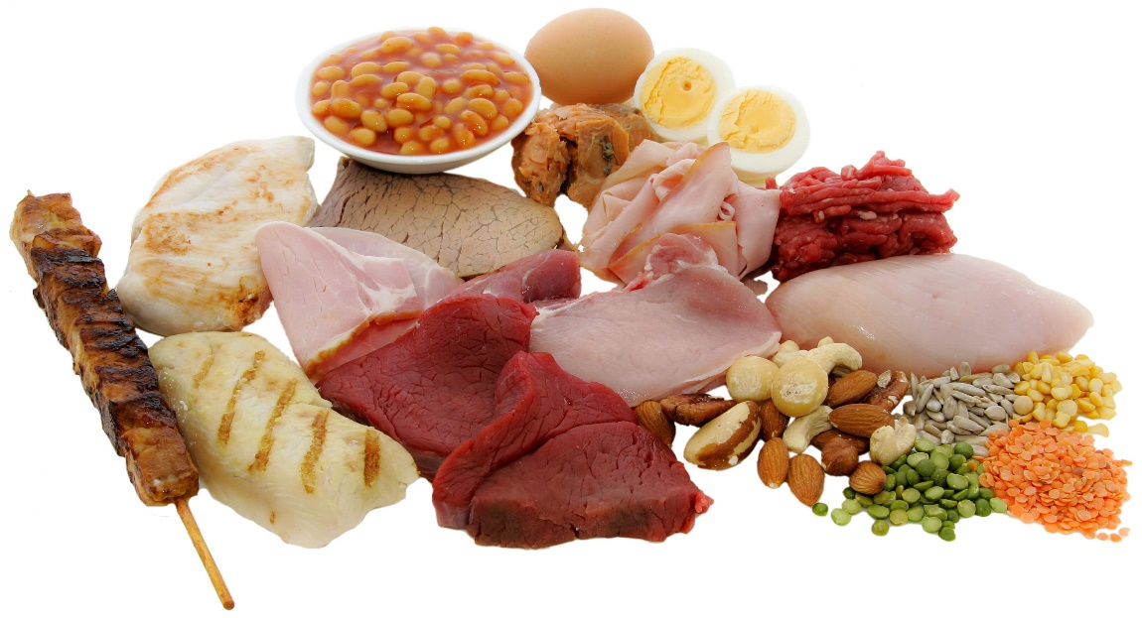
Varié sus Proteínas
Mezcle sus alimentos con proteínas he incluya
  Mariscos
  Frijoles y Chicharos
  Nueces y Semillas sin Sal
  Productos de Soya
  Huevos
  Carnes Magras y Aves
Notes:
Como mencionamos anteriormente, la proteína es abundante en muchos tipos de alimentos, especialmente en mariscos, frijoles, nueces, semillas sin sal, guisantes, soya, huevos, carnes magras y aves de corral. La proteína no es diferente a los otros grupos de alimentos donde comer en variedad es esencial. Mencionamos que comer mariscos dos veces por semana es beneficioso para alguien a quien le gusta comer proteínas de origen animal en ocasiones. Una excelente manera de combinar proteínas con frutas y verduras es incorporándolas a una ensalada. Puede hacer esto agregando carnes, nueces, frijoles, guisantes, huevos y frutas frescas o secas a una ensalada, recuerde cuanto más colorido, mejor. Al comer carnes, también es importante elegir cortes magros de carne como lomillo y carne molida de res que sea al menos 93% magra. En una de las próximas clases, le mostraremos cómo seleccionar carnes más saludables sobre carnes menos saludables al cocinar recetas hispanas todos los días. Los huevos pueden ser una opción de proteína económica y parte de un estilo de alimentación saludable, así que conviértalos en parte de sus elecciones semanales. Pruebe frijoles y guisantes como frijoles rojos, pintos, negros o blancos; chicharos partidos; garbanzos, habas o productos de soya como tofu, tempeh, hamburguesas vegetarianas, nueces y semillas. Estos alimentos son más bajos en grasas saturadas y algunos son más altos en fibra. Sin embargo, las nueces y las semillas son una fuente concentrada de calorías, así que cómalas en pequeñas porciones para mantener las calorías bajo control. Intente asar a la parrilla, o hornear alimentos ya que estos métodos no agregan grasa adicional a sus alimentos. Algunas carnes magras necesitan una cocción lenta y húmeda para que estén tiernas, así que prueba con una olla de cocción lenta. Evite empanizar carne o pollo, ya que esto agrega calorías. Elija pavo, carne asada, atún o salmón enlatado, o mantequilla de maní para los sándwiches. Muchas carnes frías, como la mortadela o el salami, son ricas en grasas y sodio.

Slide 10

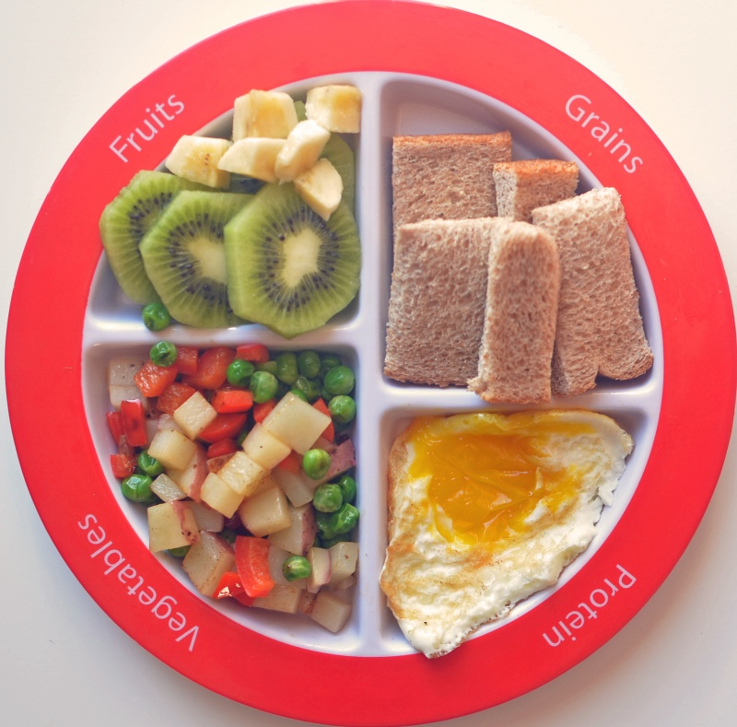
Mi Plato
Notes:
El mensaje principal que se compartió en esta clase es “Todo lo que Consumimos es Importante” ya que se reflejara en nuestra salud actual y futura. Es importante que nos enfoquemos en una variedad de alimentos de cada grupo alimenticio. Al hacer la transición de alimentos poco saludables a alimentos más saludables, es bueno comenzar gradualmente y hacer pequeños cambios pero permanentes, para desarrollar hábitos alimenticios más saludables. Como podemos ver en las imágenes arriba, nuestro plato debería incluir los grupos de alimentos de la guía nutricional “Mí Plato”, además lucir llenos de color y no olvidar que debemos alternar los alimentos que comemos tanto como sea posible,, La imagen muestra una excelente opción para la hora del desayuno y la comida, a la derecha, tenemos un desayuno que incorpora plátanos, kiwi verde brillante, un variedad de verduras de diferentes colores, un huevo entero como proteína y pan de trigo. A la izquierda, tenemos nuestra comida que incluye cerezas rojas, espinacas verde oscuro, un trozo de carne y un pan integral. Un ejemplo para una cena con pasta mas saludable podría ser en vez de un Fettuccine Alfredo con salchichas italianas substituirlo por un Espaguetis utilizando ingredientes mas saludables como pasta integral y albóndigas de carne magra y como guarnición una ensalada. El Fettuccine Alfredo originalmente te proporciona alrededor de 964 calorías, 26 gramos de grasa saturada y 1581 miligramos de sodio, mientras que el espagueti de trigo integral ofrece 533 calorías, 4 gramos de grasa saturada y solo 857 miligramos de sodio. Para un refrigerio, podemos complementar un yogur natural cubierto con bayas, granola y nueces en lugar de yogur con sabor a frutas y un panecillo mediano. Estos son algunos ejemplos sobre cómo crear un plato saludable que cumpla con los grupos de alimentos deseados. Usa tu imaginación y piensa en estos diseños cuando crees el tuyo.

Slide 11
RESUMIENDO
Eligiendo Mí Plato
Notes:
En esta clase discutimos la efectividad en la preparación de una comida usando las pautas proporcionadas por Mí Plato (Choose My Plate) del Departamento de Agricultura de los EE. UU. Repasamos algunos consejos para crear una comida saludable, como:
incorporar los cinco grupos de alimentos del diseño de Mí Plato para satisfacer las necesidades nutricionales del cuerpo.
Describimos diferentes formas de medir las cantidades de alimentos y diferentes formas de complementar alternativas más saludables en los alimentos comunes.
Por último, mencionamos algunos alimentos de cada uno de los cinco grupos y sus propiedades nutricionales, así como algunas sugerencias de comidas saludables.
En nuestra próxima sesión, cubriremos algunos temas para reflexionar sobre su dieta diaria y crear y establecer nuevas metas saludables.

